Slide 1


First round

Slide 2
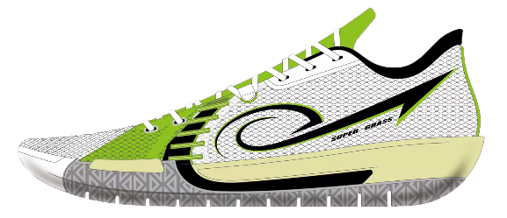
‘SUPER GRASS’
A
-
First round
8.29/10
试穿人数：3人
测试者平均体重：84.3KG
测试者球场定位：锋、卫
【包裹性】
前掌内/外侧弯折处均出现卡脚情况（3/3）
鞋带孔生涩，在绑缚过程中较难对鞋带进行高效的收紧与放松（3/3）
在进行内收步、剪刀步时，前掌外侧橡胶出现明显的挤压第五跖趾关节现象（1/3）
【稳定性】
在进行一些特定的动作时（行进间急停摆脱防守），出现轻微足外翻，具体位置在相比较前掌而言，后跟内侧支撑略低，但尚能接受（1/3）
【止滑性】
鞋底容易吸灰，导致打滑（3/3）
鞋底在与地面摩擦时无“吱吱吱~”声响，对篮球爱好者来说安全感低。
【止滑性】
在室内干净木地板、室外水泥地上均能牢牢地锁定在地面。但在灰尘较大的木地板或塑胶场地上，需要频繁的擦拭鞋底灰尘。
【场地感】
静态下，前掌填覆材料异物感不明显。在动态下，前掌有明显的马蹄形“气垫”回弹反馈，在无碳板的结构下能给到足够澎湃的触地反馈。
注：三种不同硬度的填覆材料，测试结果为：30C硬度下，所给到的脚感反馈最佳！

Slide 3
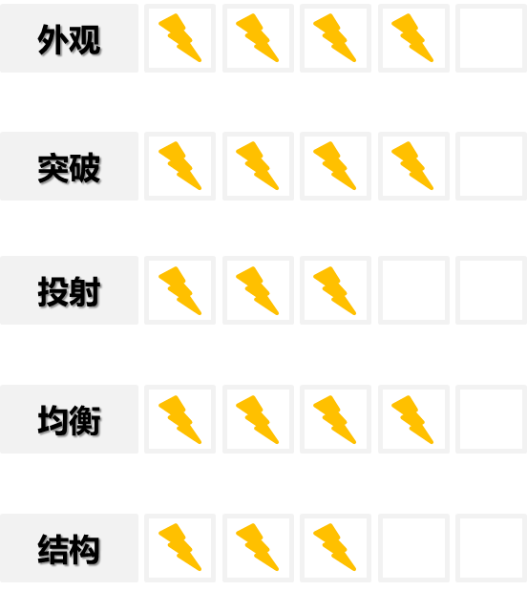
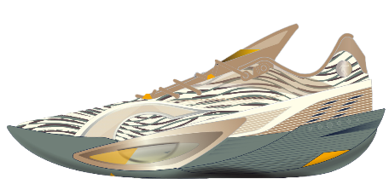

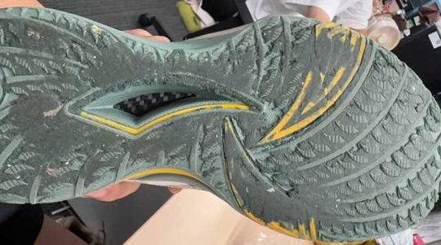


风刃6PRO 第一轮
B
-
7.42
试穿人数：5人（与5代相同测试者）
测试者平均体重：67±5KG
测试者球场定位：后卫
对比分析
重量
【稳定性】鞋底中后段稳定性较差，尤其出现在后跟内侧（3/5）。
【舒适性】
鞋底：整体脚感十分硬、且后跟碳板位置偏后，在落地时有明显的震脚触感（3/5） 。
鞋面：脚部进入鞋身时有明显的卡脚背情况，同时鞋面鞋舌处开口材料较硬，舒适度低（4/5） 。
【包裹性】前掌包裹始终没办法进行收紧，可能与鞋带孔的间距较小有关。同时后跟坐深较浅，会出现轻微的掉跟情况（1/5） 。
【抓地性】在室内有灰的场地，会出现明显的打滑情况，尤其出现在快攻上篮的最后一步（3/5） 。
【外观】颜值高、外观造型有特点，期待出好看的配色。
【稳定性】前掌在做急停时的稳定性较好，足够宽。
【重量】轻量化相对较为优秀，跑动全场下来不会坠脚。
【抓地】在室外水泥场地上，抓地以及耐磨情况非常好，得益于其较粗的底花纹路。
刚性
缓震
止滑
回弹
包裹
风刃6PRO
风刃5PRO
轻量化、刚性上有所提升，适配门槛相应会比上一代有所提高。

